Slide 1
Come fare la bibliografia della relazione finale
3. Consigli per elencare correttamente le fonti utilizzate nella bibliografia

Slide 2
Come inseriamo in bibliografia le fonti che abbiamo utilizzato?
La bibliografia viene posta alla fine del corpo della tesi in una sezione apposita che si intitolerà Riferimenti bibliografici, che include tutte le fonti che abbiamo citato in precedenza.
Ogni voce nella bibliografia contiene alcuni dettagli che aiutano il lettore a individuare la fonte citata, quali ad esempio:
autore;
titolo dell'opera;
rivista;
anno di pubblicazione;
nome e luogo della casa editrice.
I dettagli da includere, tuttavia, dipendono dal tipo di fonte (es. libro, articolo, risorsa online)!

Slide 3
Alcuni esempi
Qui riportiamo solo gli esempi relativi ai materiali che più frequentemente potremmo incontrare:
Libro
Rossi P. (2018), L'innovazione organizzativa. Roma: Carocci.
Articoli su riviste scientifiche
Gherardi, S. (2000). Practice-based theorizing on learning and knowing in organizations. Organization, 7(2), 211-223. https://doi.org/10.1177/13505084007200.
Saggio in volume
Goldthorpe, J.H. (2001), “Class and politics in advanced industrial societies”, in T.N. Clark e S.M. Lipset (a cura di), The Breakdown of Class Politics: A Debate on Post-Industrial Stratification, Baltimore, The Johns Hopkins University Press, pp. 105-120.

Slide 4
Cos’è la sitografia?
Se hai trovato del materiale affidabile online, ricordati che la tesi può contenere una sitografia oltre alla bibliografia, che rappresenta l’elenco dei siti web consultati.
La sitografia segue regole molto simili a quelle della bibliografia, ovvero vanno fornite informazioni rispetto all’autore, alla data di pubblicazione e al titolo laddove possibile.
In aggiunta, va inserito l’URL e, in alcuni casi, anche la data in cui è stato consultato il sito, ad esempio quando il contenuto è progettato per cambiare nel tempo o la pagina non è archiviata.

Slide 5
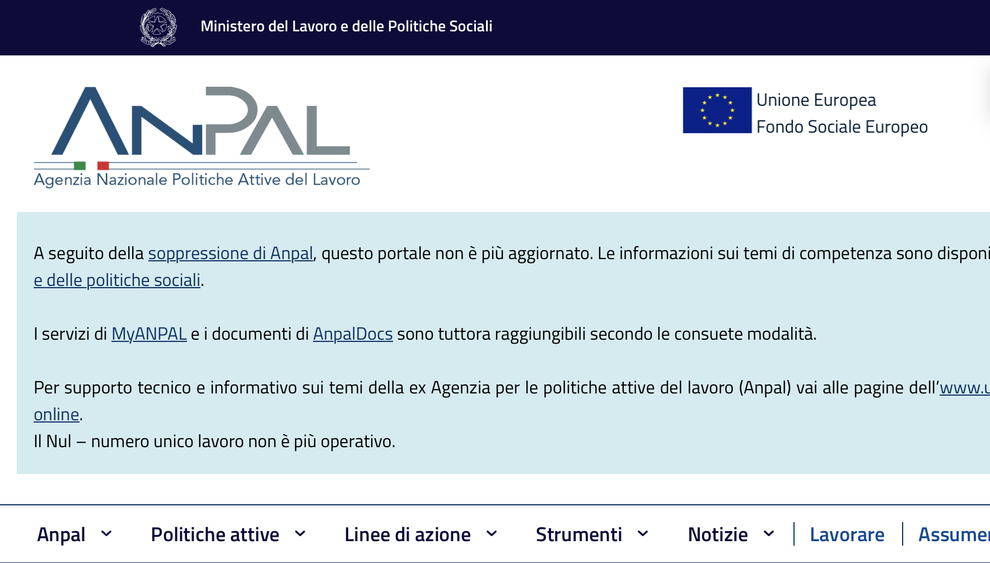
Un esempio
https://www.anpal.gov.it/

Slide 6
Alcune regole generali
È consigliabile inserire in bibliografia un numero di voci congruo al livello di approfondimento della tua relazione scientifica;
i riferimenti bibliografici non sono numerati;
si segue l’ordine alfabetico sempre in base al COGNOME dell’autore/autrice;
quando ci sono due riferimenti per uno stesso autore/autrice si segue l’ordine cronologico secondo la data di pubblicazione;
quando ci sono due riferimenti per uno stesso autore/autrice pubblicate nello stesso anno mettere in ordine alfabetico in base al titolo e utilizzare le lettere a,b,c…

Slide 7
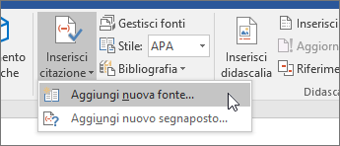
Alcuni errori e sviste comuni da evitare!
Non fare revisioni o editing. Rileggi il tuo materiale prima di inviarlo!
Omettere fonti citate dalla bibliografia.
Scrivere tutto a mano. Per velocizzare e affinare la stesura della bibliografia usa la funzione “cita” di Google Scholar oppure la funzione “bibliografia” di Word.

Slide 8
Buon lavoro!

